Slide 1
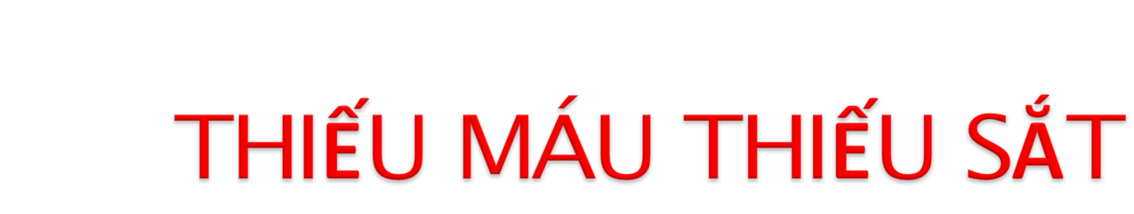
ThS.BS. NGUYỄN THỊ MAI LAN
BỘ MÔN NHI

Slide 2
Trẻ em có 2 bệnh về máu thường gặp:
  $ Thiếu máu:
    TMTS : thường do mắc phải
    Thalassemia : di truyền
  $ xuất huyết

Slide 3

Sự phân bố sắt trong cơ thể và biểu hiện khi thiếu sắt.
Quá trình hấp thu, chuyển hóa chất sắt và nguyên nhân thiếu máu thiếu sắt.
Chẩn đoán thiếu máu thiếu sắt.
Hướng điều trị và phòng ngừa thiếu máu thiếu sắt.

Slide 4

Thiếu máu thiếu sắt là nguyên nhân thiếu máu do dinh dưỡng(thiếu nguyên liệu TH hồng cầu).
Gặp ở các nước đã và đang phát triển. chế độ ăn không phù hợp
Bệnh chiếm tỉ lệ cao ở trẻ < 2 tuổi, nhất là dưới 12 tháng. Do trẻ ăn theo gia đình, ko tự cấp cho bản thân được

Slide 5
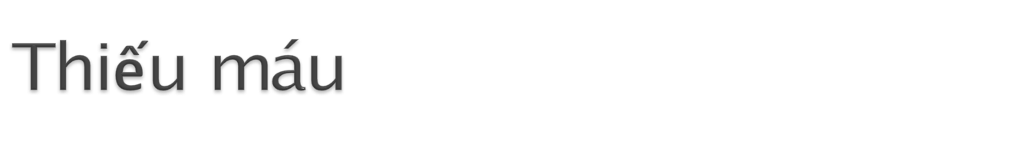
Hồng cầu to
ĐSĐB
HC nhỏ nhược sắc
  TMTS

Slide 6
Sắt là nguyên liệu tổng hợp hồng cầu.
Thiếu máu thiếu sắt là nguyên nhân thiếu máu thường gặp ở trẻ em.
Là loại thiếu máu HC nhỏ, nhược sắc.

Slide 7
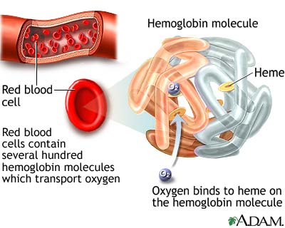

Slide 8

Sắt là chất dinh dưỡng thiết yếu của con người.
75% heme protein
(Hb, Myoglobin)
Phân bố sắt/ cơ thể
22% Hemosiderine/mô Ferritin/gan
3% enzyme
(Catalase, cytochrome)

Slide 9
1mm3 máu có khoảng 4 triệu HC
1 HC có rất nhiều Hb
1Hb = 2anpha + 2 beta + Heme
Bất thường globin = thalassemia
Bất thường hem ➔ TMTS

Slide 10

Nhu cầu sắt:
Người lớn: 1mg/ ngày ( 0,6 ntiểu 0,4mg phân)
Trẻ em: 1,5-2 mg/ngày. > người lớn
p/s: dậy thì, mang thai thì cao hơn bình thường
Nhu cầu sắt thay đổi tùy giai đoạn.

Slide 11
Chuyển hóa sắt:
Sắt được cung cấp từ quá trình tiêu hủy hồng cầu chết (khoảng 1% mỗi ngày).
Sắt được cung cấp từ thức ăn, 10% sắt ăn vào hấp thu qua tá tràng.
Lượng sắt hấp thu vào cơ thể mỗi ngày đủ để cân bằng lượng sắt mất qua đường phân và nước tiểu ➔ ăn bt mà mất nhiều thì cũng bị thiếu.
VD tim BS tím ➔ thiếu o2 ➔ đa HC ➔ thiếu sắt

Slide 12
Chuyển hóa sắt:
-Sắt ăn vào hấp thu qua tá tràng 10% rồi vào máu.
–Sau đó, sắt nhờ Transferrin vận chuyển đi đến các mô cần sử dụng sắt và lượng sắt dư thừa được dự trữ dưới dạng Ferritin và Hemosiderine.

Slide 13
Fe →
HC
10% TT
Tủy➔máu
→
Fe + Transferrin
Cơ➔myo
Men
Ferritin
Hemosiderin

Slide 14

Phân bố ➔ biết biểu hiện LS
Chuyển hoá ➔ biết NN

Slide 15

Giảm cung cấp sắt từ chế độ ăn/ tăng nhu cầu
  Mang thai :nuôi thai-tạo máu cho thai, dự trữ cho bé ở 3 tháng cuối thai kì – nếu sanh non thì thiếu, nếu đa thai cũng thiếu
Giảm hấp thu do tổn thương tá tràng, Thuốc ức chế hấp thu sắt : sắt hấp thu tốt trong mt acid ➔ thuốc ức chế acid làm giảm hấp thu sắt :omeprazole
Xuất huyết rỉ rả kéo dài: XHTH, giun móc.
Sắt không vào được tủy xương: vd thiếu transferrin

Slide 16
6 tháng tuổi đầu : sắt chủ yếu từ mẹ qua con
6- 2 tuổi : ăn dặm

Slide 17
Fe →
X
Mất qua phân và nước tiểu#1mg
1
X
2
HC
10% TT
Tủy
3
→
Fe + Transferrin
Cơ
Men
Ferritin
Hemosiderin
4
X

Slide 18
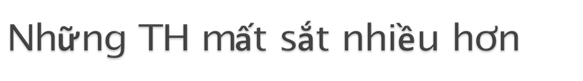
Nhiễm giun móc
Mất máu
Viêm loét dd tt
Viêm túi thừa meckel
XHTH dưới
Bệnh lý thận gây tiểu máu

Slide 19

Nguyên nhân | Tuổi | Bệnh lý | Cần tìm hiểu thêm
Tăng nhu cầu | <6 th | Sinh non, nhẹ cân, tim bẩm sinh tím, đa hồng cầu | Tiền sử sinh, lâm sàng tim bẩm sinh
Giảm cấp | 6-12 th | Chế độ ăn không phù hợp | Chế độ ăn
Mất máu rỉ rả | Trẻ lớn | Viêm dạ dày ruột, polype ruột, nhiễm giun móc, rong kinh... | Nội soi tiêu hóa, tìm giun móc/phân…
trẻ lớn thường do NN thực thể, ko cần xoáy mạnh vào chế độ ăn

Slide 20

TMTS là TM ko có gan lách to trừ tuổi nhũ nhi
TM do Thalas là TM tán huyết
nên gan lách to
75% heme protein
(Hb, Myoglobin)
  Giảm trương lực cơ, chậm biết ngồi, lật
  Da xanh, niêm nhạt.
  Gan lách có thể to nhẹ ở trẻ nhũ nhi.do tăng sinh tạo máu bù trừ
Phân bố sắt/ cơ thể
22% Hemosiderine Ferritin
3% enzyme
(Catalase, cytochrome)
        Chán ăn, giảm tập trung,hay quên…

Slide 21

Thường xảy ra ở trẻ < 2 tuổi.
Xuất hiện từ từ, phụ thuộc vào mức độ thiếu sắt.➔ điều trị không vội
Chán ăn, giảm tập trung,hay quên…
Giảm trương lực cơ, chậm biết ngồi, lật,đi (bé nhỏ) myoglobin
Da xanh, niêm nhạt, mệt mỏi, chóng mặt nhức đầu khi thay đổi tư thế hemoglobin
Gan lách có thể to ở trẻ nhũ nhi.
Enzym : chán ăn(tiêu hoá thức ăn), giảm trí nhớ, kém tập trung, hay quên,tóc bạc

Slide 22
Thiếu máu nặng, kéo dài gây triệu chứng kém nuôi dưỡng ở:
Tóc gẫy, rụng, bạc màu.
Móng dẹt, lõm, mất bóng.
Xương gãy, đau nhức.

Slide 23
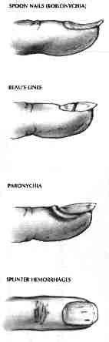


Slide 24
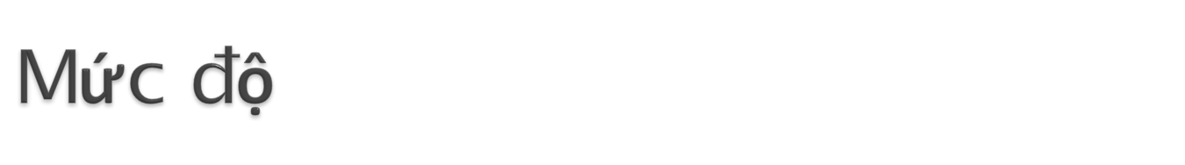
Nhẹ Hgb >9
TB : nhịp tim nhanh, tăng CLT,da niêm nhạt
Nặng : niêm lòng bàn tay rất nhạt
Rất nặng Hg <4 : lòng bàn tay ko còn sắc hồng

Slide 25

Huyết đồ: thiếu máu Hb, Hct giảm so với tuổi
Thông số | Tuổi
 | Sơ sinh | 2 - 6 tháng | 6 th - 6 tuổi | 6 - 12 tuổi
Hct % | < 34,5 | < 28,5 | < 33 | < 34,5
Hb g/dl | < 13,5 | < 9,5 | < 11 | < 11,5
2-6th: có hiện tượng tán huyết sinh lý + giảm vận chuyển sắt từ mẹ qua con
nên Hgb chấp nhận mức 9.5

Slide 26
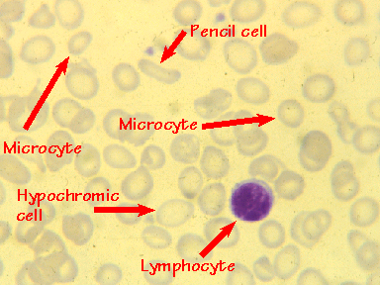
Huyết đồ: MCV < 80fl, MCH < 27pg,
MCHC < 32%
Phết máu ngoại biên thấy hình ảnh HC nhỏ nhược sắc.
Khoảng sáng giữa
# 1/3 HC là bt

Slide 27
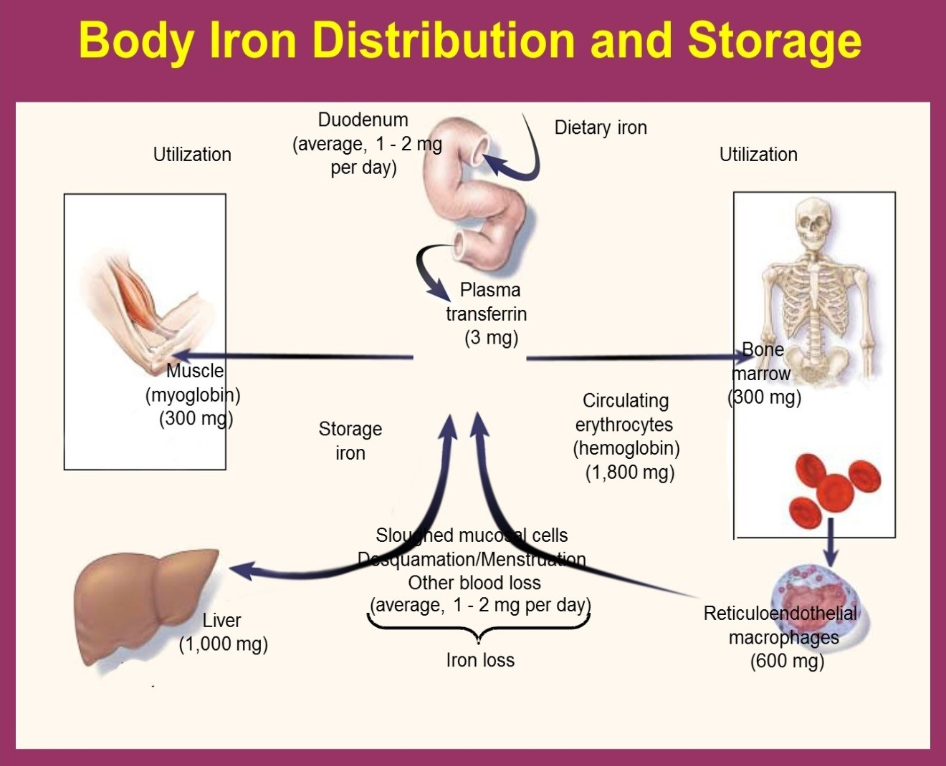

Slide 28
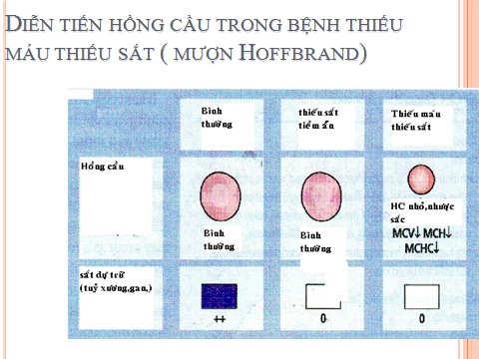

Slide 29
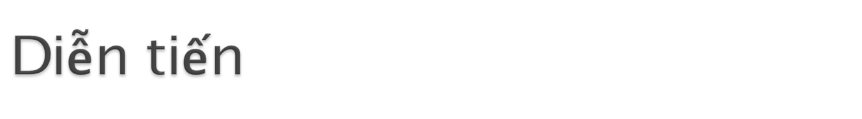
Giảm ferritin
Giảm sắt
Biểu hiện thiếu máu
Biểu hiện HC nhỏ nhược sắc
Tại sao ko thiếu sắt mà thiết ferritin trước : do cơ thể duy trì thông số trong máu hằng định

Slide 30
Không thiếu máu (Hgb,Hct bình thường) mà HC nhỏ nhược (MCV,MCH giảm) vẫn có ➔ phải đọc hết Hgb,Hct,MCV,MCH ➔ đa phần là Thalass thể nhẹ ➔ sinh ra con thalass tb – nặng hoặc có thể là viêm nhiễm mạn (HC nhỏ nhược nhưng có thiếu máu)

Slide 31

Gđ báo động: Ferritin < 20ng/ml. –giảm đầu tiên :dự trữ sắt cạn,nên bù sắt không thì sang TM
Gđ toàn phát: Ferritin < 12ng/ml
LS có TM rồi Fe < 40μg/dl
Transferrin tăng
Độ bão hòa transferrin giảm.

Slide 32
Transferrin là xe chở
Sắt là người
VD bìn thường sắt 30 , trans 100
Thì trans còn là 70
Sắt giảm thì trans tăng, độ bão hoà giảm (độ bão hoà = số xe có người)

Slide 33
Thiếu sắt ➔ sắt gắn kết w trans tăng thì độ bão hoà sẽ….(chị nói tới đây ko nói nữa =)))

Slide 34
CĐ TMTS dễ = TM HC nhỏ nhược + Sắt giảm, ferritin giảm
Quan trọng là CĐ nguyên nhân vì nếu ko CĐ dc thì điều trị ko thành công
trẻ dưới 2t thì phải đánh giá dinh dưỡng tuy nhiên trên 1t thì nhiễm giun sán có thể (soi phân tìm máu ẩn, tìm trứng giun sán trong cơ thể, TPTNT tìm tiểu máu vi thể)
Ăn dặm lúc nào, ăn gì, số lượng, tính chất bữa ăn

Slide 35
Uống sữa nhiều + không ăn ➔ TMTS
Uống sữa nhiều + ăn nhiều vẫn đủ sắt

Slide 36
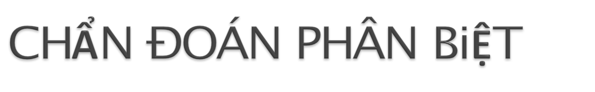
Bệnh | Fe _{hth} | Ferritin | XN đặc hiệu
Thiếu sắt | ↓ | ↓ | Ferritin
Atransferrin | ┴ | ┴ | Transferrin=0
Viêm mạn | ↓ | ↑ | VS, CRP ↑
Ngđộc Pb | ↑ | ↑ | δAla niệu, Pb↑
Sideroblaste | ↑ | ↑ | Sideroblaste +
Thalassemia | ↑ | ↑ | Điện di Hb

Slide 37
Viêm không nhiễm : viêm khớp, K
Trong mấy bệnh trên: chỉ có Ferritin giảm ở TMTS
Tiếp cận BN TM HC nhỏ nhược ➔ xem ferritin
Giảm :TMTS
KHông giảm/tăng:
TMTS + bệnh làm pu viêm tăng (sốt,NT,…)
Thalass,…..

Slide 38

Điều trị triệu chứng: thiếu máu nặng.
Điều trị nguyên nhân ( nếu có).
Điều trị đặc hiệu:
Chế độ ăn giàu đạm và sắt.
Thuốc bổ xung Fe.

Slide 39
TM nặng mới truyền máu
  Hb<4g/dl
  Hoặc LS TM nặng: chóng mặt nhức đầu mệt khó thở ko chơi ko hoạt động ko ăn uống dù Hb bao nhiêu cũng truyền (#10% suy tim,có thể tử vong luôn khi thiếu máu mà Hb chưa <4g/dl)

Slide 40
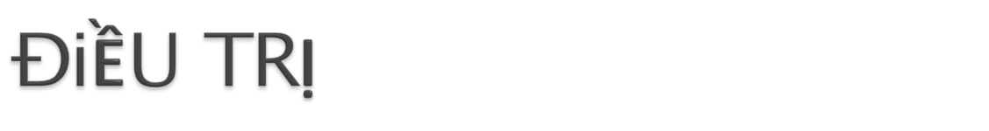
Chế độ ăn:
Giàu đạm.
Bổ sung những thức ăn giàu sắt: các loại thịt đỏ đậm, rau xanh đậm, gan, huyết…
Tăng cường những thức ăn giàu vitamin C: cam, quýt, khoai tây, cà chua.(tăng hấp thu sắt)
Hạn chế thức ăn ức chế hấp thu sắt: trà, sữa, phosphate, phytates.

Slide 41
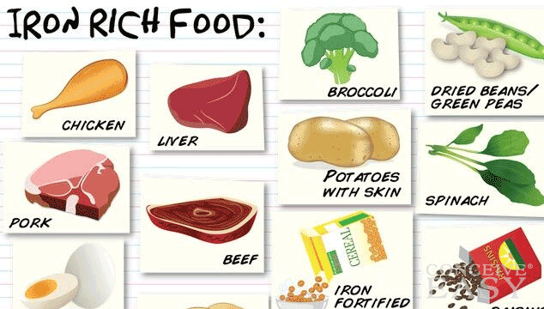


Slide 42
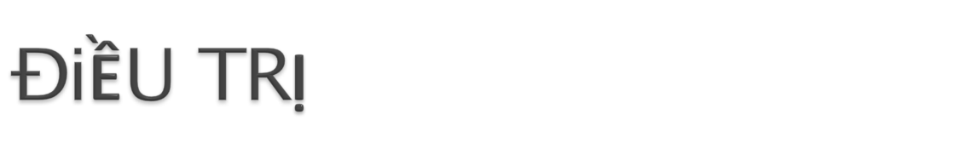
Thiếu máu nặng Hb < 4g% : truyền HCL 2-3ml/kg/ngày.
Chế độ dinh dưỡng nhiều sắt: như thịt có màu đỏ, rau xanh đậm…
Cung cấp đầy đủ chất đạm.

Slide 43
Thuốc Fe: 4-6 mg/kg/ngày chia 3 lần, uống xa bữa ăn. Có thể dùng sắt dạng TB sâu nếu không uống được.
  Sau ăn 2h, trc ăn 1h, hoặc giữa các bữa ăn
Thời gian điều trị: 2-3 tháng để phục hồi dự trữ sắt.
Vit C: tăng hấp thu sắt ở ruột.

Slide 44
Đáp ứng điều trị:
12-24h: phục hồi enzyme, ăn được, ↓kích thích
36-48h:đáp ứng tủy, HC non tăng sinh.
48-72h: Reticulocyte ↑, max N_{5-7.}
4-30 ngày: Hb ↑.
1-3 tháng: tái lập dự trữ sắt. ➔ duy trì 1-2 tháng nếu ngưng sớm có thể bị tái lại

Slide 45
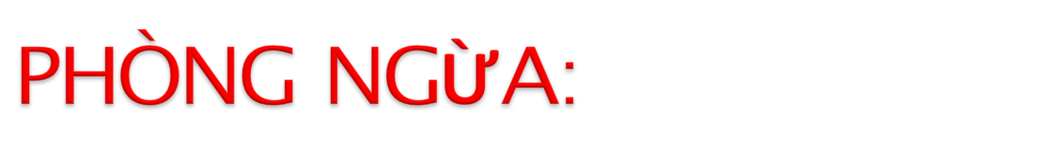
Duy trì bú mẹ ít nhất là đến 6 tháng tuổi.
Dùng sữa có tăng cường chất sắt (6-12 mg/L) ít nhất đến 1 tuổi (nếu phải uống sữa công thức).
Dùng bột có tăng cường chất sắt từ 6-12 tháng.

Slide 46
Thai phụ bổ sung thuốc bổ máu
Tránh YTNC gây sanh non, mà lỡ sanh non rồi thì bổ sung từ 2-3 tháng mới cần (vì sanh non có thể dự trữ tới 2 3 tháng đầu, sanh đủ tháng thì dự trữ dc tới khoảng 4 tháng) ➔ bổ sung sau 1 tháng
Sữa mẹ cũng là thức ăn tốt nhất trong bệnh TMTS vì trong sữa mẹ lượng sắt có thể >= lượng sắt trong sữa bình, như khả năng sinh khả dụng (khả năng hấp thu) cao hơn ➔ sắt trong sữa mẹ giúp ích cho bé hơn

Slide 47
Có 1 bệnh mà uống sữa mẹ không tốt:
  Xuất huyết não màng não muộn do thiếu Vit K
    2w -2th
    Bé trai bụ bẫm bú sữa mẹ hoàn toàn do sữa ít VitK
    sanh đủ tháng
    Sanh thường

Slide 48
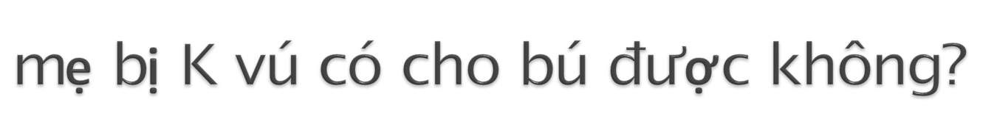
Có lây ko
Có tình trạng NT ko
Có hoá trị gì ko

Slide 49
Ngay trong viên sắt bổ sung có B12,a folic luôn rồi➔ cải thiện thêm chế độ ăn nữa
Nhu cầu B12, afolic rất ít ➔ thiếu B12 , a folic xảy ra ở ăn chay trường, ăn chay trong thời gian dài (1 2 tháng chưa thiếu)

Slide 50
Ferritin là 1 trong marker tăng trong đáp ứng viêm giống CRP vậy á (chị kêu về đọc thêm)
Sắt giảm trong đáp ứng viêm nữa
Phân biệt TM do viêm và TMTS
TMTS là bệnh mãn, khi cơ thể TM thì phản ứng lại tác nhân bên ngoài yếu đi ➔ dễ Nhiễm trùng ➔ phân biệt TMTS + nhiễm trùng hay tình trạng NT đơn thuần (độ bão hoàn trans, khả năng gắn sắt…)

Slide 51
Có lưu đồ biểu diễn CRP tăng bao nhiêu thì ferritin tăng bao nhiêu
Nếu TMTS + viêm thì mức CĐ TMTS ta chấp nhận ferritin <40

Slide 52
Chế độ dinh dưỡng tốt cho hấp thu chất sắt (nêu trên).
Bổ sung sắt cho trẻ sinh nhẹ cân:
1,5-2 kg: 2 mg/kg/ ngày
1-1,5 kg: 3 mg/kg/ngày
< 1 kg: 4 mg/kg/ngày.

